Slide 1


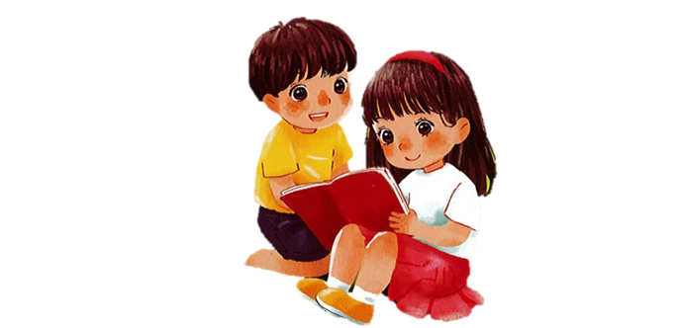
TIẾNG VIỆT 1

Slide 2
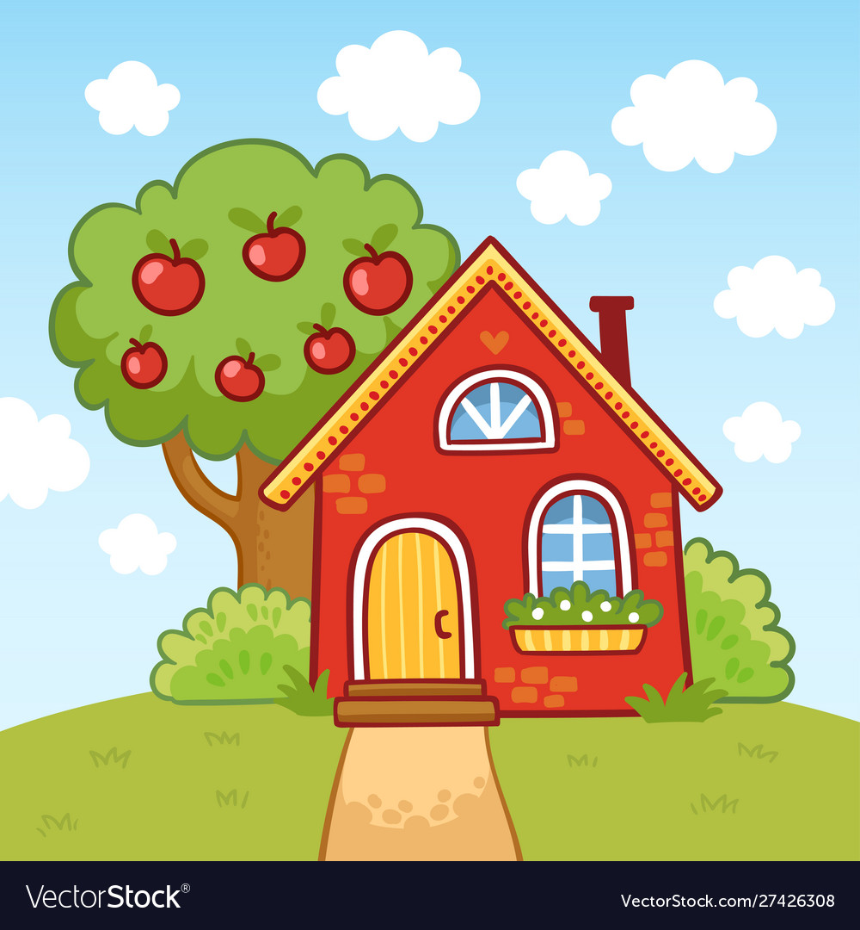










Đuổi con trùng

Slide 3

sách vở

Slide 4
Ếch con thích đọc sách.

Slide 5
chênh lệch

Slide 6
Nói câu có tiếng chứa vần ach.

Slide 7
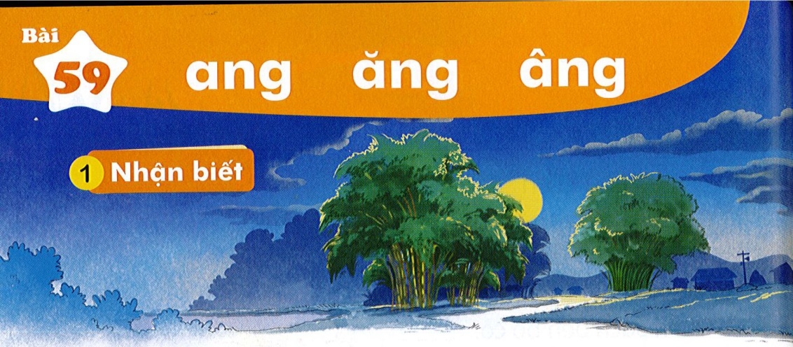

Bài
ang ăng âng
59
Nhận biết
2
̀
́
Vâng trăng sang lấp ló sau răng tre.
.
âng
ăng
ang
ăng

Slide 9
ang
ng
a
ăng
âng
ă
ng
ng
â

Slide 10
ang
ang
ang
làng
rạng
sáng
ăng ăng ăng
bằng rặng vẳng
âng âng âng
hẫng vâng tầng

Slide 11
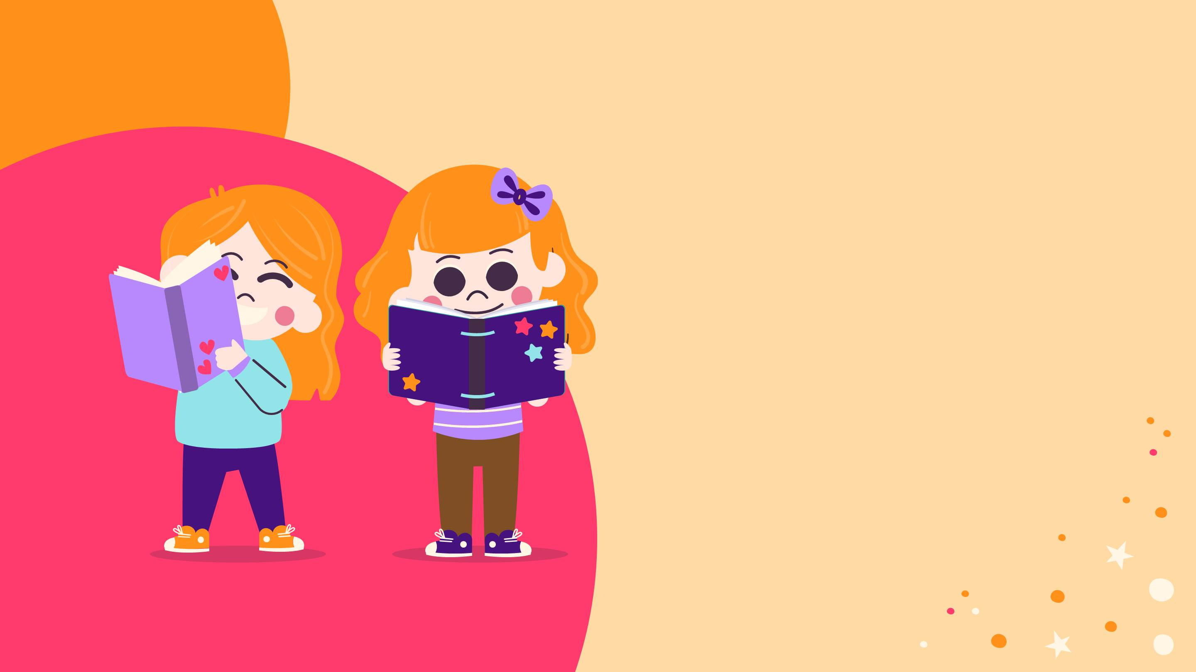
Thư giãn nào!

Slide 12
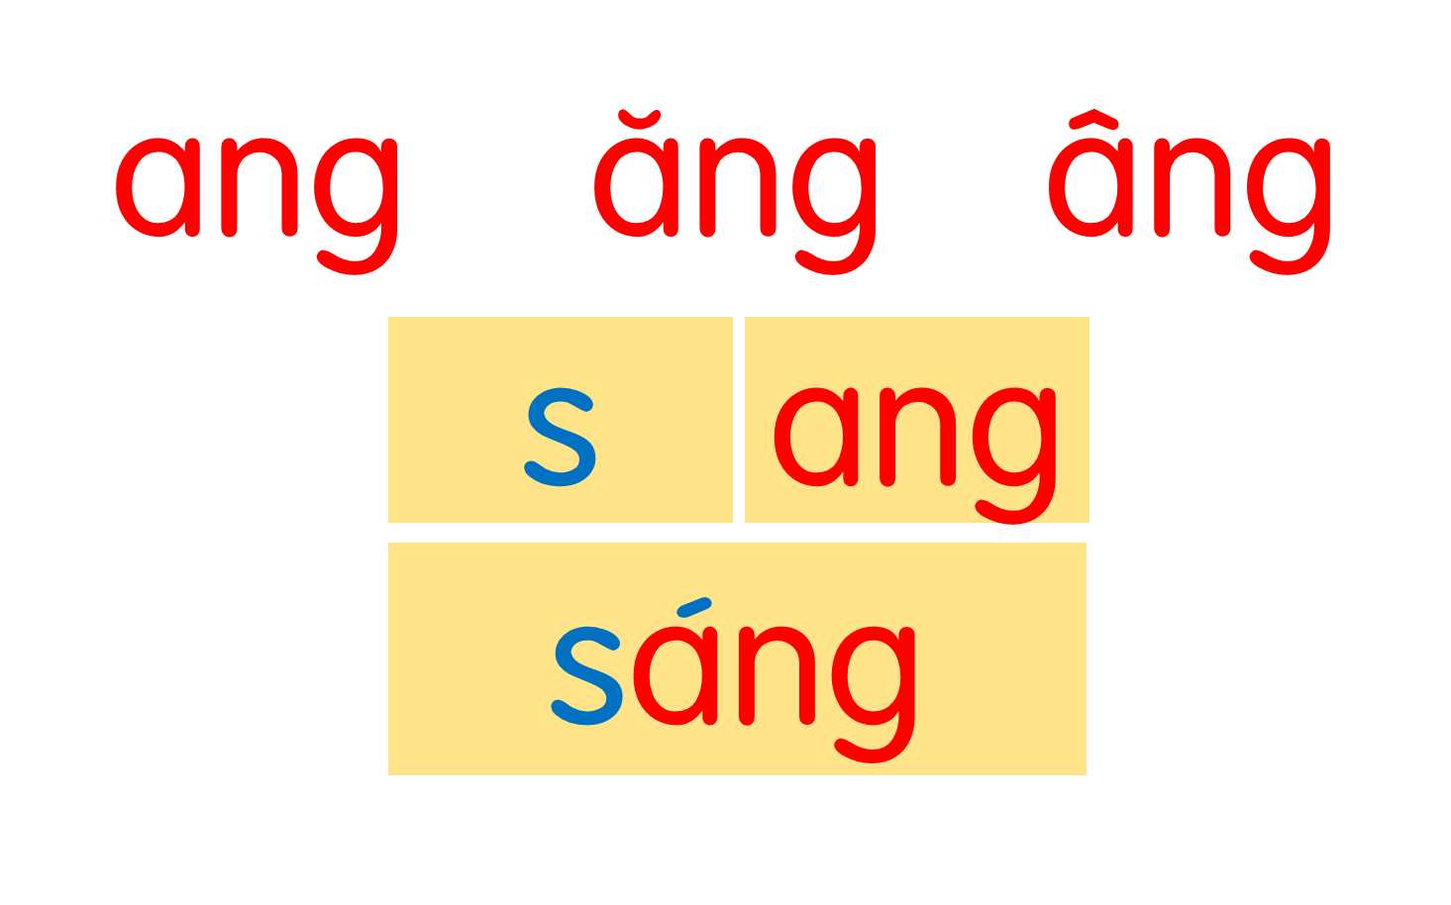
làng
rạng
sáng
bằng
rặng
vẳng
hẫng
tầng
vâng
Notes:
Ôn lại

Slide 13
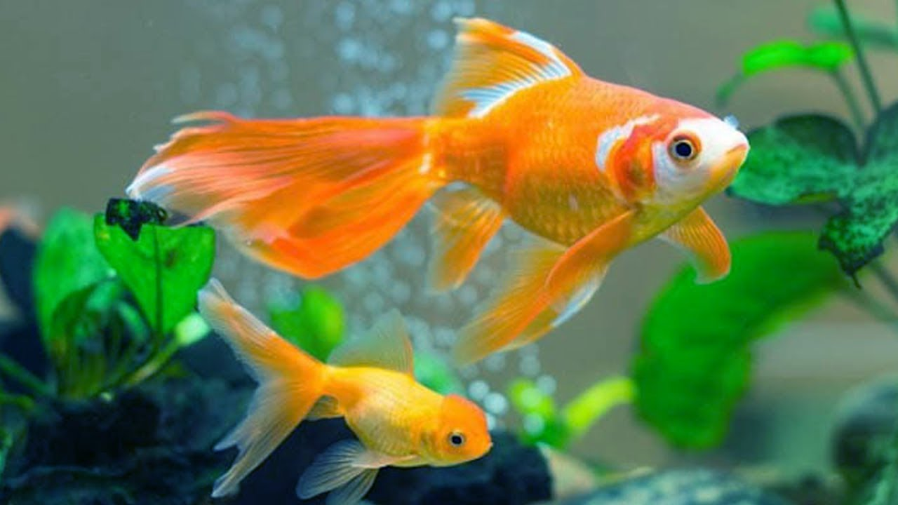
cá vàng
ang

Slide 14
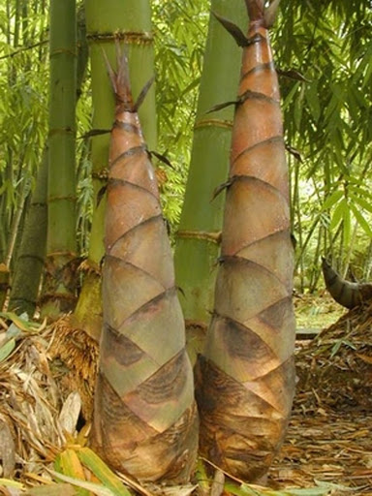
ăng
măng tre
Notes:
Chênh lệch về độ tuổi và cao thấp

Slide 15
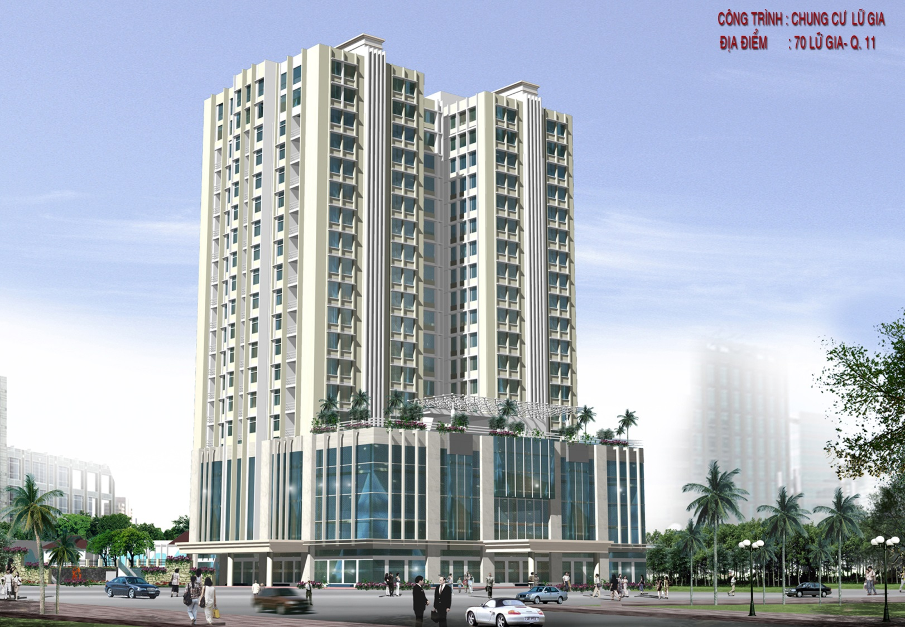
âng
nhà tầng

Slide 16
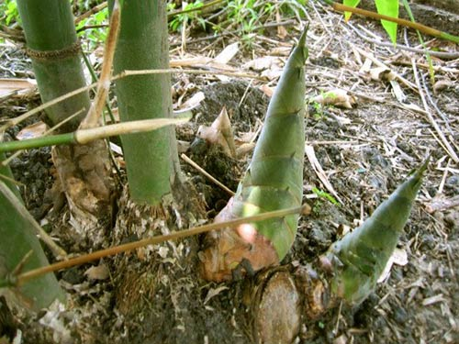

cá vàng
măng tre
nhà tầng

Slide 17
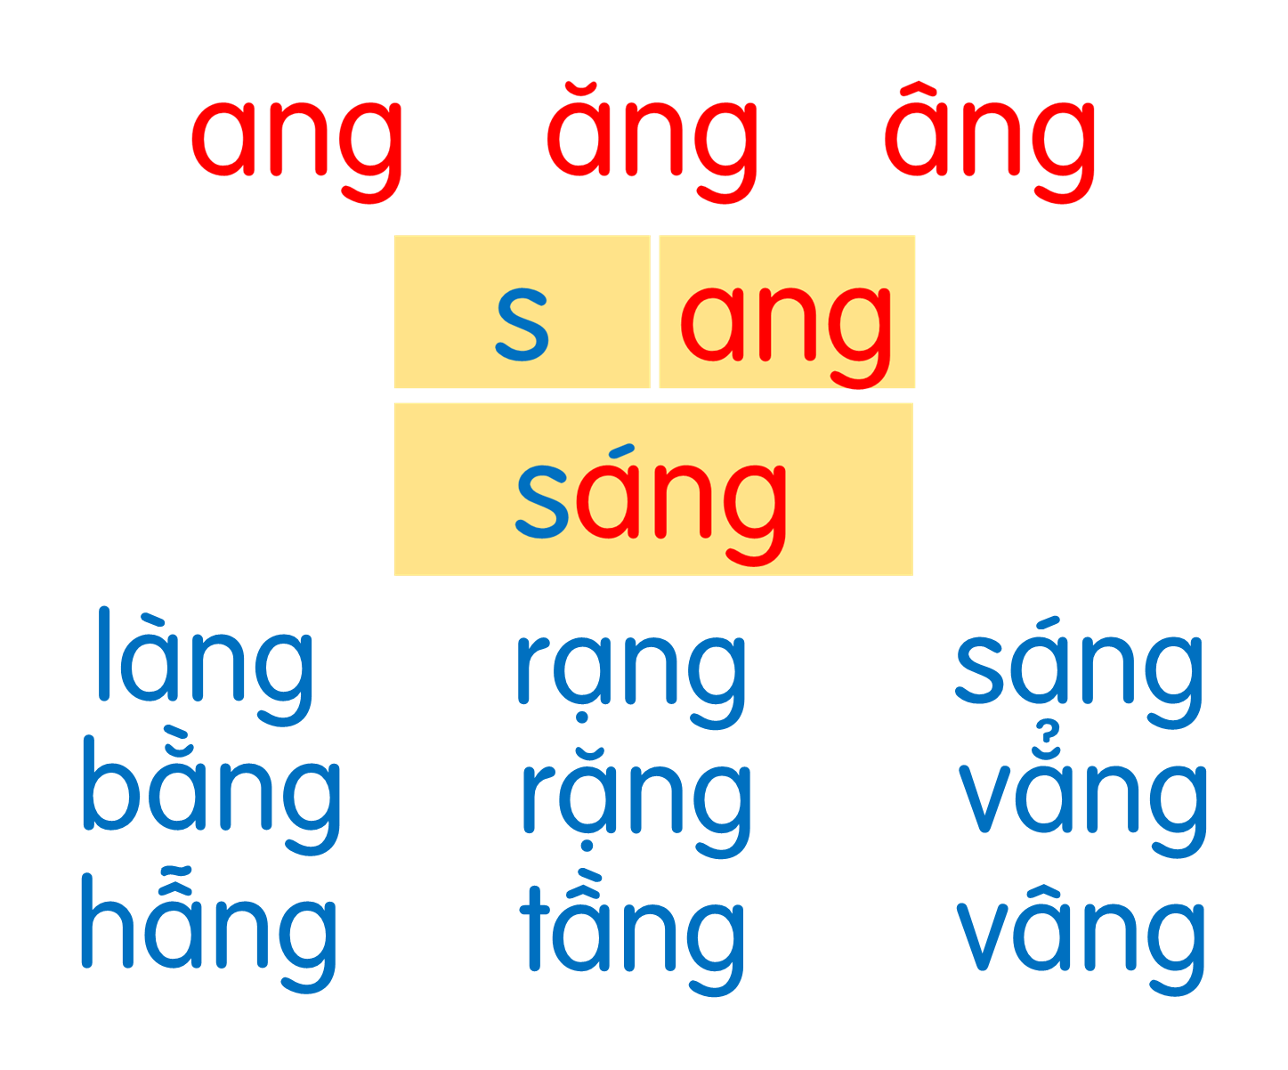
cá vàng
măng tre
nhà tầng
Notes:
Ôn lại

Slide 18
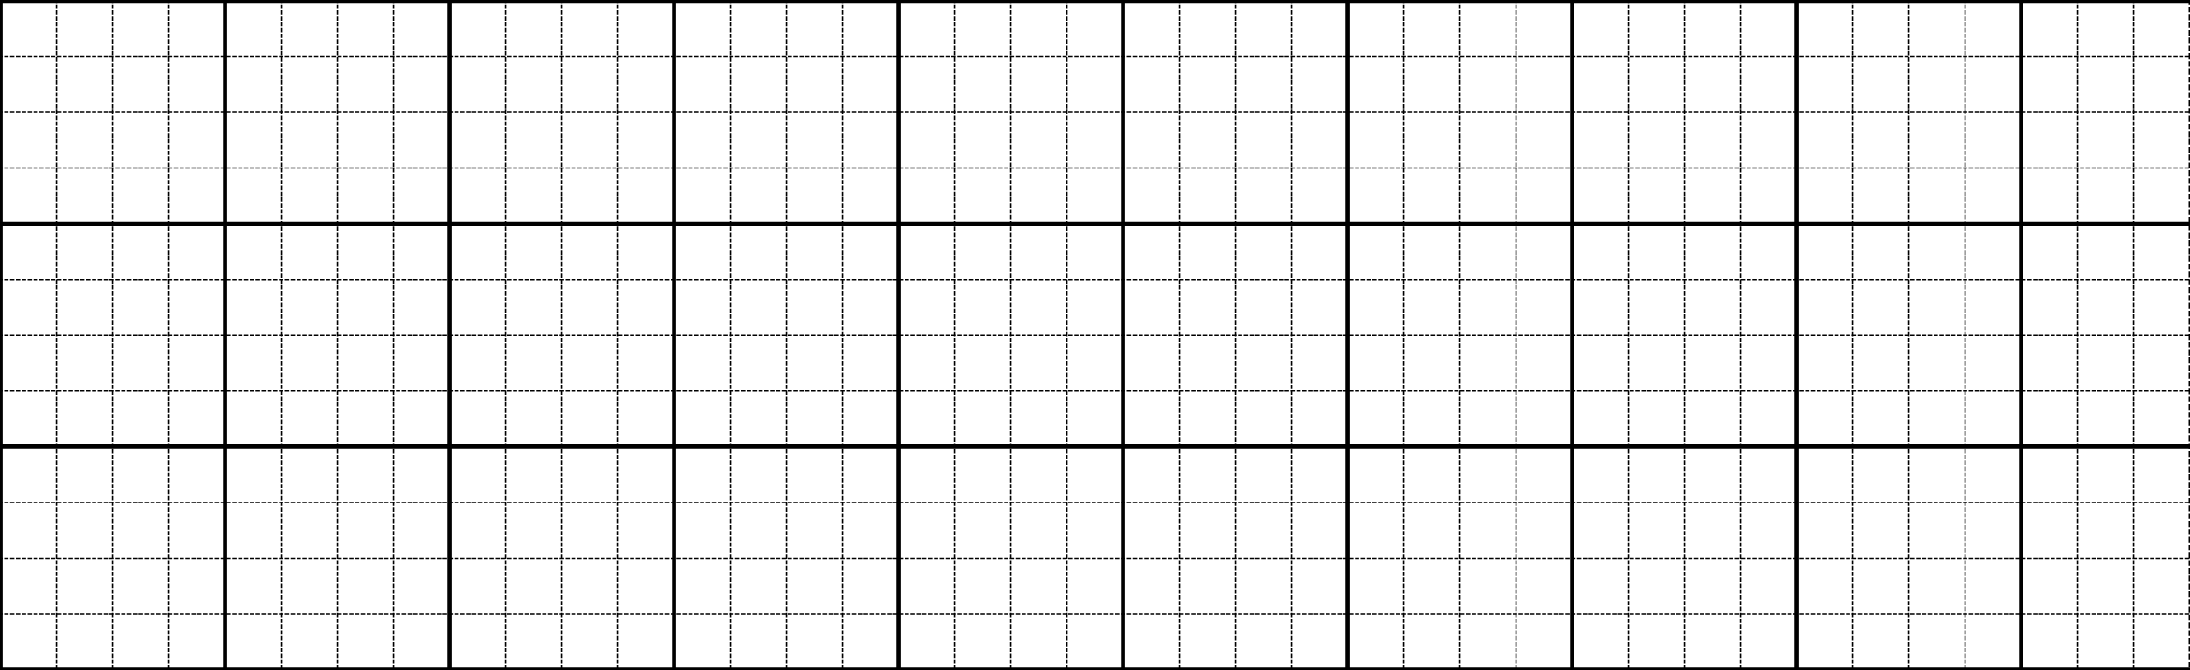
Viết
Viết
3
ang
ăng
âng

Slide 19
jăng Λ΄

Slide 20
ηà Ǉầng

Slide 22
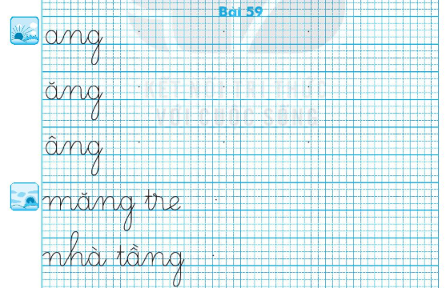

Slide 23
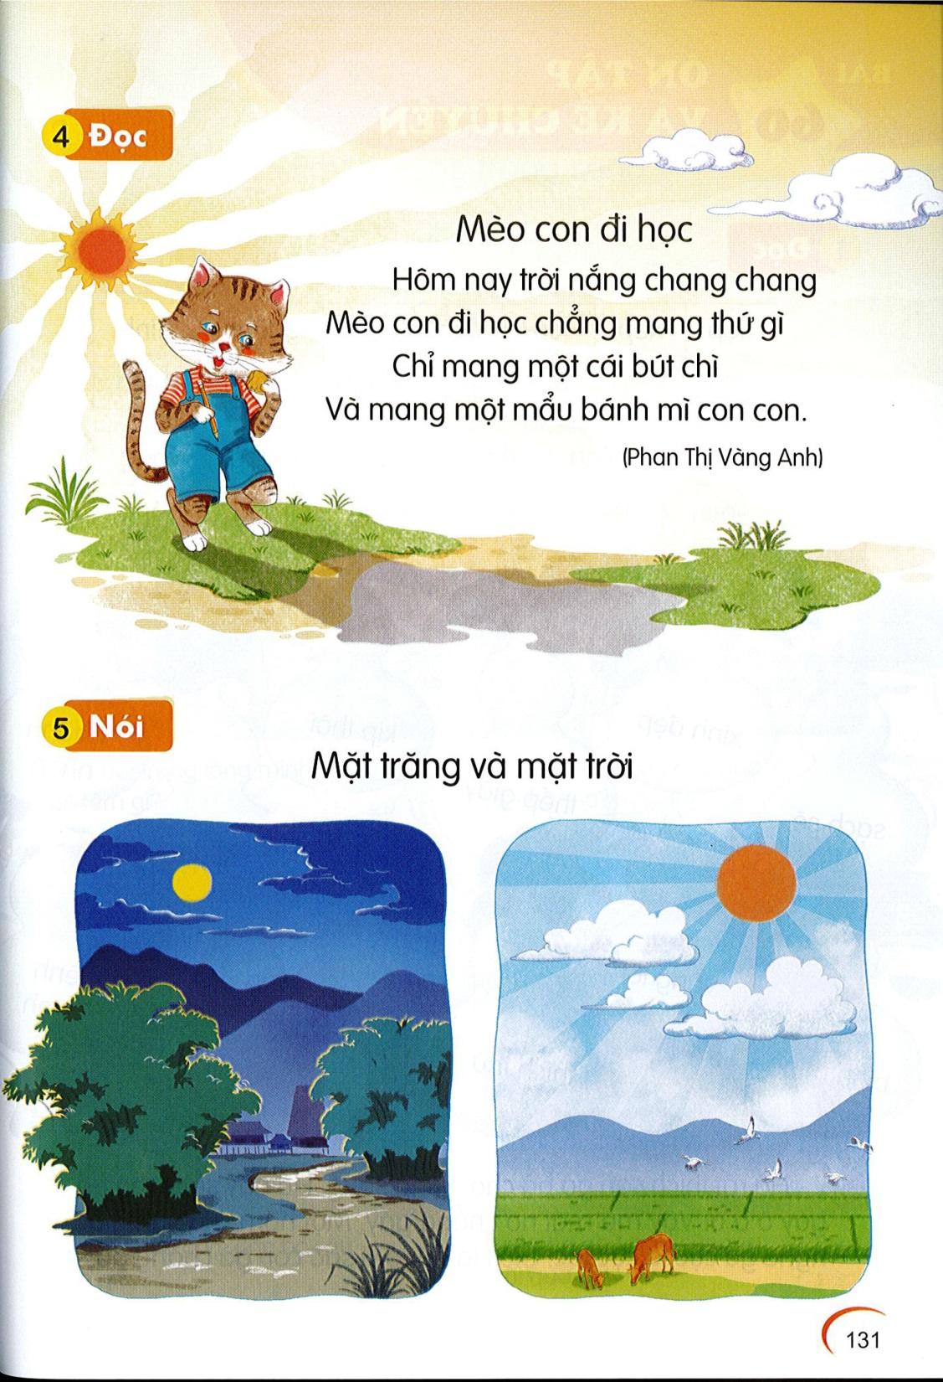
Đọc
6
1
Mèo con đi học
Hôm nay trời nắng chang chang
Mèo con đi học chẳng mang thứ gì
Chỉ mang một cái bút chì
Và mang một mẩu bánh mì con con.
(Phan Thị Vàng Anh)
2
3
4

Slide 24
Mèo con đi học
Hôm nay trời nắng chang chang
Mèo con đi học chẳng mang thứ gì
Chỉ mang một cái bút chì
Và mang một mẩu bánh mì con con.
(Phan Thị Vàng Anh)

Slide 25
chẳng
nắng
mang
chang chang
Notes:
Luyện luôn từ khó đọc nhé!

Slide 26
Mèo con đi học
Hôm nay trời nắng chang chang
Mèo con đi học chẳng mang thứ gì
Chỉ mang một cái bút chì
Và mang một mẩu bánh mì con con.
(Phan Thị Vàng Anh)
Loài vật nào được nhắc đến trong bài?
Hôm nay mèo con đi học, thời tiết thế nào?
Khi đi học, mèo con mang theo những gì?
Em hãy nhận xét về nhân vật mèo con?

Slide 27
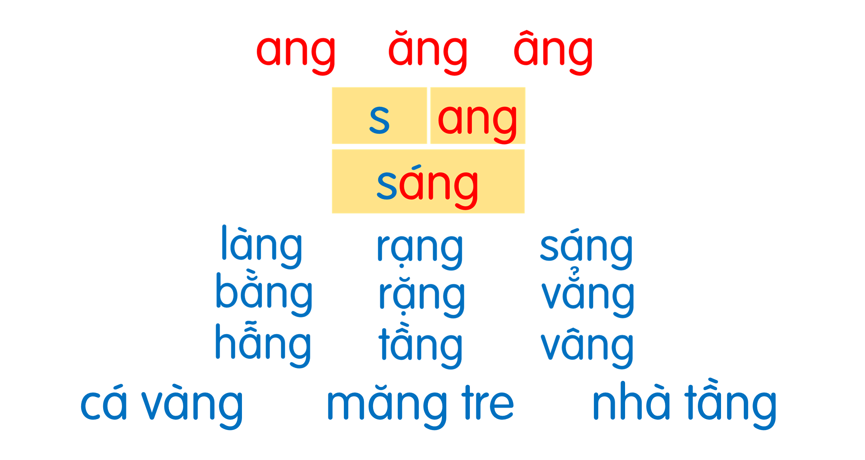
Mèo con đi học
Hôm nay trời nắng chang chang
Mèo con đi học chẳng mang thứ gì
Chỉ mang một cái bút chì
Và mang một mẩu bánh mì con con.
(Phan Thị Vàng Anh)

Slide 28
Nói
7
Mặt trăng và mặt trời

Slide 29



Slide 30

Dặn dò

